Slide 1















Slide 2
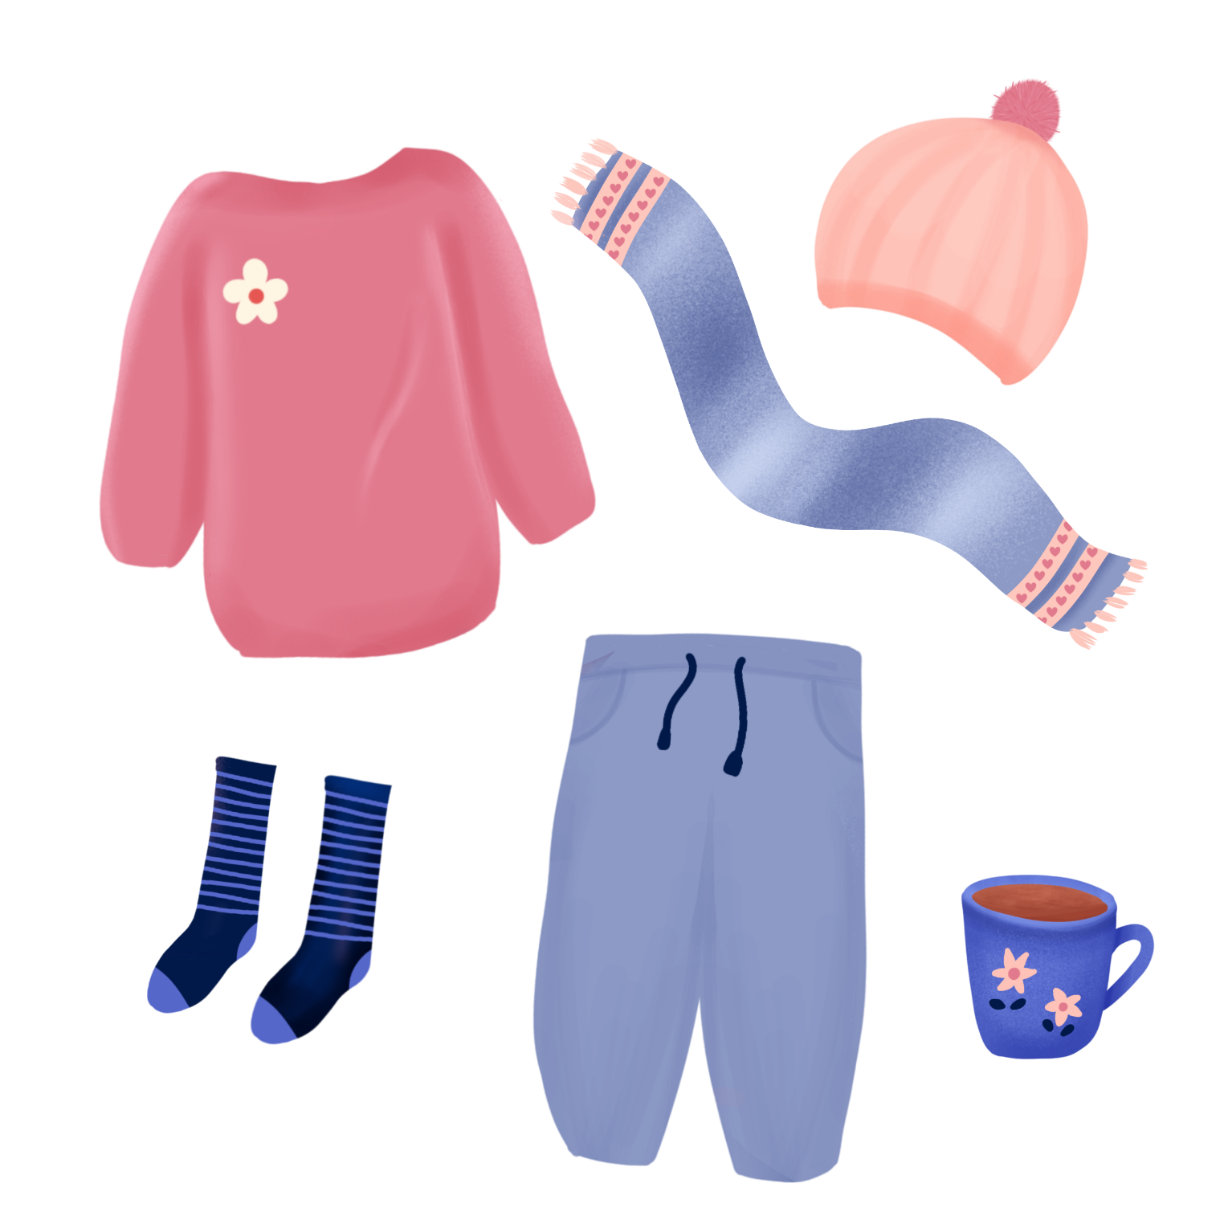



Notes:
Hương Thảo – Zalo 0972115126

Slide 3


Slide 4

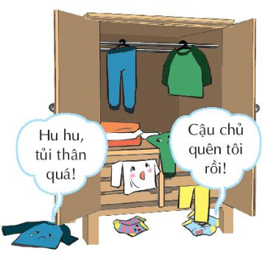
THAM GIA TIỂU PHẨM:
Sắm vai quần áo trong tủ nói chuyện với nhau.
Tưởng tượng và nói ra tâm sự của:
+ Chiếc áo không được dùng tới.
+ Chiếc quần mới mặc vài lần đã bị bỏ quên.
+ Đôi tất (vớ) bị rơi dưới gầm tủ bụi bám đầy.
Notes:
Hương Thảo – Zalo 0972115126

Slide 5
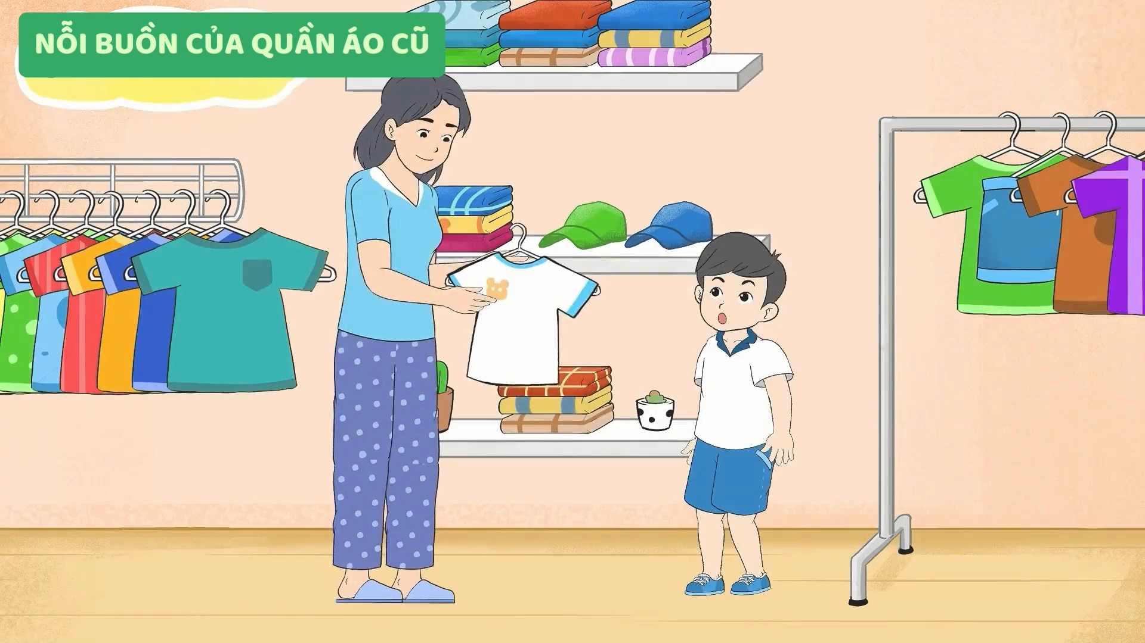
Notes:
Hương Thảo – Zalo 0972115126

Slide 6


Chúng ta cần phải giữ gìn và trân trọng các vật dụng, đồ dùng của mình.

Slide 7


Slide 8


Thảo luận về đồ cũ:
Kể các lí do em muốn loại bỏ hoặc tiếp tục sử dụng một số đồ vật cũ của em?

Slide 9

Nhớ lại các món đồ của mình và ghi ra giấy tên món đồ cũ.
Kể các lí do em muốn loại bỏ hoặc tiếp tục sử dụng một đồ vật cũ của em
Đưa ra cách sửa chữa một số đồ cũ bị hỏng để có thể tiếp tục dùng được
Thảo luận nhóm 4

Slide 10











Slide 11



Gợi ý trả lời
Quần áo: bị ố vàng, rách, hỏng khóa, đứt khuy, bục chỉ….
Đồ chơi: bị gãy, vỡ, nứt, hỏng hoặc bị thiếu mất một phụ kiện,...
Lí do em muốn loại bỏ hoặc tiếp tục sử dụng một đồ vật cũ của em
Cách sửa chữa một số đồ cũ bị hỏng để có thể tiếp tục dùng được
Quần áo: khâu, vá, ghép các bộ đồ cũ với nhau,...
Đồ chơi: dùng keo gắn, dùng băng dính dán,...

Slide 12
Gợi ý trả lời
Bỏ đi.
Cho, tặng.
Tái chế.
Tái sử dụng.
Một số cách chia tay với đồ cũ của em:

Slide 13

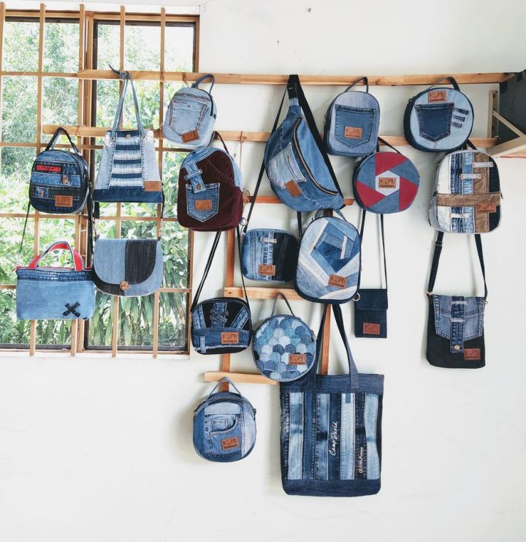
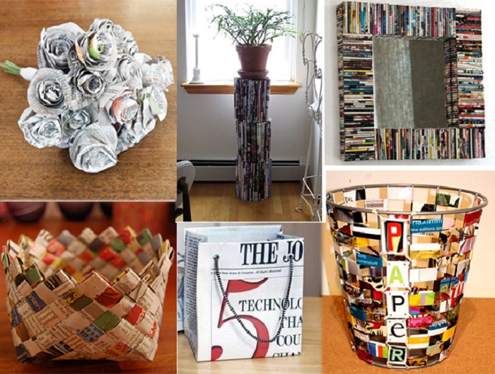

Slide 14
Có rất nhiều cách để chia tay với đồ dùng cũ. Những món đồ mình không sửa dụng được nữa những sẽ có ích với người khác.

Slide 15


Slide 16




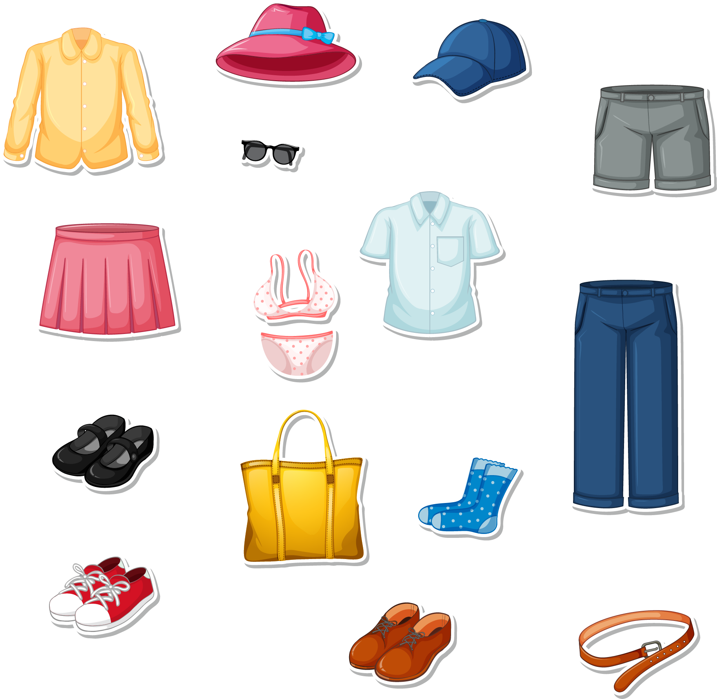

Những đồ vật của chúng ta:

Slide 17

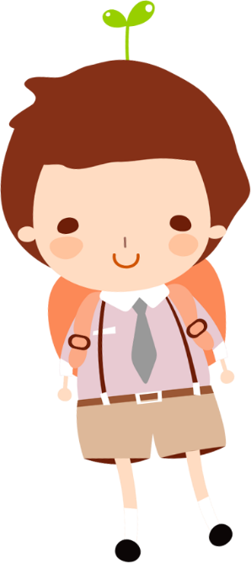
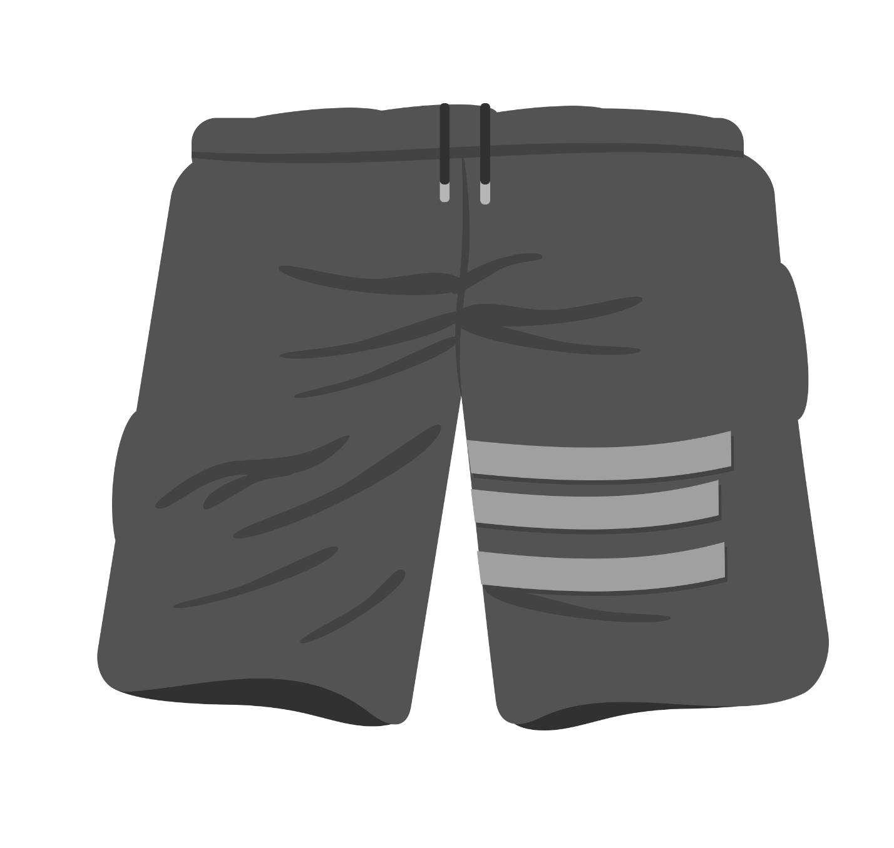

Tạm biệt bạn nhé! Mong rằng bạn sẽ cảm thấy vui vẻ và hạnh phúc với người chủ mới.

Slide 18
Notes:
Thiết kế: Hương Thảo – tranthao121004@gmail.com

Slide 19



Kết luận
Đồ dùng của mình cũng là những người bạn gắn bó với mình trong cuộc sống.

Slide 20


Slide 21
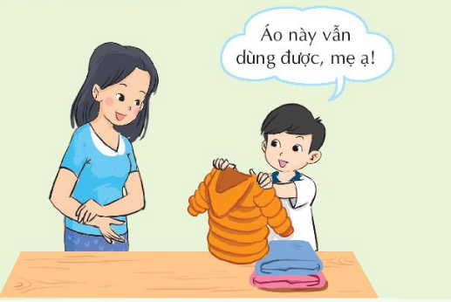
Em hãy cùng người thân của mình tìm ra những món đồ cũ không dùng nữa
Cùng phân loại đồ cũ

Slide 22


